Slide 1
Drošība piekrastē un jūras teritorijā Latvijā un Igaunijā Droša Jūra
Rojas novads, Žocene
4.-5.jūnijs 2018.gads
Seminārs jauniešiem un brīvprātīgajiem

Slide 2
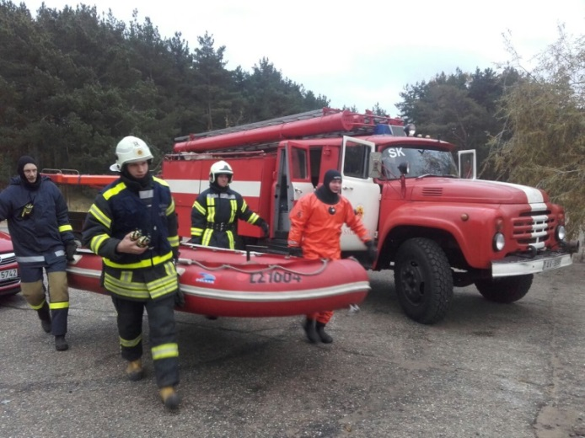
«Droša jūra»
SAFE SEA
01.05.2017 – 31.12.2018
EUR 587 815.20
Projekta mērķis ir uzlabot vides drošību jūras un piekrastes ūdeņos Rīgas jūras līča un Irbes šauruma teritorijās, stiprinot Latvijas un Igaunijas glābšanas dienestu un infrastruktūras pārvaldītāju (ostu, mazo ostu, pašvaldību) sadarbību.
Vadošais partneris – Kurzemes plānošanas reģions
Valsts ugunsdzēsības un glābšanas dienests
Igaunijas glābšanas padome
Igaunijas mazo jahtu ostu attīstības centrs
Salacgrīvas novada pašvaldība
Engures novada pašvaldība
Rojas novada pašvaldība
Ventspils novada pašvaldība

Slide 3
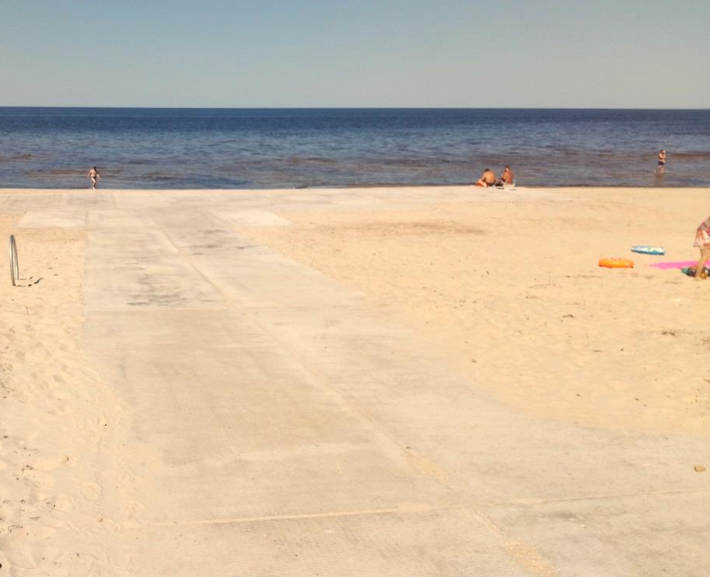
«Droša jūra»
Izstrādāta Darba standartprocedūras rokasgrāmata Igaunijas un Latvijas glābšanas dienestu kopīgai reaģēšanai ar jūras piesārņojumu saistīto katastrofu gadījumā un sagatavoti atbilstoši mācību materiāli;
Uzlabots glābšanas darbu aprīkojums: 6 jūras tipa glābšanas laivas ar piekabi, 6 laivu dzinēji, 6 virves ar spoli, 30 hidrotērpi, 6 glābšanas riņķi, 60 glābšanas vestes – Salacgrīvas, Saulkrastu, Jaunciema, Slokas, Rojas un Dundagas VUGD nodaļās;
Ātrās reaģēšanas naftas noplūdes novēršanas / savākšanas aprīkojums Kuressaarē un Kihelkonnā, hidrauliskā spēkstacija, gliseris, darbarīki, aizsargtērpi Oressaarē, iežu tīrītājs, akmeņu ķērājs, tamponi piesārņojuma savākšanai, darbarīki, aizsargtērpi Kuivastu ostā;
Divas kopīgas pārrobežu mācības ar partnerorganizācijām (krasta apsardzi, policiju, robežsardzi, vides organizācijām, ostām), ko organizē VUGD;
Mācības Igaunijas mazo jahtu ostu pārstāvjiem par iesaisti glābšanas darbos;
4 piebraucamie ceļi līdz jūrai Engures, Rojas, Salacgrīvas un Ventspils novadu pašvaldībās, tādējādi pie jūras būs iespējams nokļūt ar VUGD transportu, kā arī nogādāt laivas nepieciešamajā vietā;
Publicitātes pasākums: seminārs-nometne piekrastes jauniešiem un brīvprātīgajiem

Slide 4
Paldies par uzmanību!
Aiga Petkēvica
Tālr. 29483674, aiga.petkevica@kurzemesregions.lv
www.kurzemesregions.lv
www.upesoga.lv

